Slide 1
sınır koyma
lise ÖĞretmen SUNUMU

Slide 2
SINIRLAR VE BİREY OLMAK

Slide 3
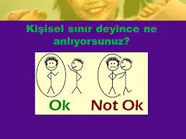

Slide 4
KİŞİSEL SINIRLAR
Her insanın kişilik özelliklerine, yaşam şekline, yetiştiği ve yaşadığı kültüre göre değişen kişisel sınırları vardır. Bu sınırlar karşımızdaki kişi, yer ve zamana göre farklılık gösterebilir.
Örneğin; ailemiz, arkadaşlarımız için daha esnek olabilirken, dışarıdaki ortamlarda karşılaştığımız diğer kişilere karşı daha keskin sınırlar koyarız.

Slide 5
SINIRLAR
• Destekleyici
• Koruyucu
• Yaşama hazırlayıcı
işleve sahip olmalıdır.

Slide 7
SINIRLARIN 7 TÜRÜ
FİZİKSEL SINIRLAR
Kişisel sınırlar; kişisel alan ihtiyacımızı, başkalarının bedenimize dokunmasının hangi noktaya kadar tolere edilebilir olduğunu ve yeme, içme, dinlenme gibi fiziksel ihtiyaçlarımızı içerir.
DUYGUSAL SINIRLAR
Diğer insanların duygularımıza saygı duyması kendi duygularımızı ne zaman ve nasıl paylaşacağımızı bilmemiz, diğer insanların duygularına empati gösterebilmemiz duygusal sınırlarımız olduğunu gösterir.
Konuşurken sürekli dokunan arkadaş
Yayılarak oturan arkadaş
İzinsiz oda, masa, çanta, telefon karıştıran insan
Ses yükselten, azarlayan insan
Etiketlenen, lakap takan, alay eden, küfürlü konuşan kişi

Slide 8
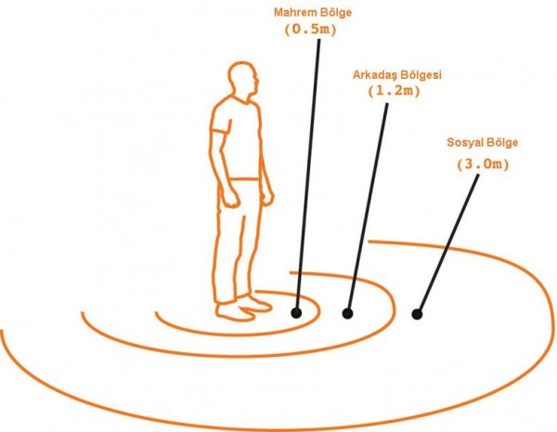
Fiziksel Sınırlar

Slide 9
ZAMAN SINIRI
Zamanla ilgili sınırlarımız, yani önceliklerimizi anlamak ve belirlemekle ilgilidir. Bir kişiye, kendimize ya da bir işe ayıracağımız vakti belirlemek, zamanla ilgili sınırlarımızdır.
Gecenin köründe sabahın ayazında arayan arkadaş
Gelince gitmeyen misafir
Arayınca kapatmak bilmeyen arkadaş

Slide 10
MADDİ SINIR
Sahip olduklarımızı ve mali kaynaklarımızı harcama yetkisinin bizde olduğunu ve diğer insanlarla nasıl, ne kadar paylaşıp paylaşmayacağımızın sınırlarını çizer.
Sürekli arkadaşından para, malzeme vb isteyen arkadaş
Kendine bir şeyler ısmarlatan arkadaş

Slide 11
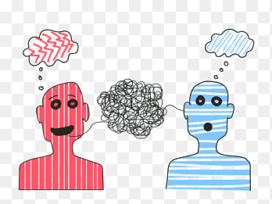
MENTAL SINIR
Mental sınırlar; düşünce, değer ve fikirleri içerir. Hepimizin kendi fikirlerimize, değerlerimize ve düşüncelerimize sahip olma özgürlüğümüz vardır. “Senin gibi düşünmesem de inancına saygı duyuyorum” demek hem kendi fikir ve inançlarına sahip çıktığını hem de karşısındaki kişinin sınırlarını ihlal etmediğini gösterir.
Kendi tercihini dayatan kişi
İzlediğin programı eleştiren kişi
Hobilerini ve zevklerini eleştiren kişi

Slide 12
İÇSEL SINIR
Bu sizi ve başkalarını kendinizden koruyan sınırdır. Duygularınız ve bu duygulardan dolayı yaptığınız eylemleri kontrol etme becerimizdir.
SÖZEL SINIR
Kişinin kiminle, neyi, ne zaman, ne kadar konuşmak istediğine veya konuşmaya hiç zaman ayırmamaya karar verebilmesidir.
Dinlenme ihtiyacınızı anlamayan kişi
Sosyalleşmeme ihtiyacınızı anlamayan kişi
Sürekli derdi, sıkıntısı ile sizi bunaltan arkadaş
Paydaşı olduğunuz bir konuda fikrinizi sormayan arkadaş
Gereksiz konulara izinsiz giren, yorum yapan insan
Ders sırasında konuşmaya zorlayan arkadaş

Slide 13
Sınırlara Göre Kişiler
Katı Sınırları Olan Kişiler:
İhtiyaç duysalar da yardım istemezler. Reddedilmemek için daima mesafeli davranırlar. Yakın ilişki kurdukları kişiler çok azdır. Düşünce ve duygularını paylaşmaktan kaçınırlar..
Esnek Sınırları Olan Kişiler:
Özel hayatıyla ilgili detayları gereğinden fazla paylaşırlar. Hayır demekte güçlük yaşadıkları için diğer insanların sorunlarıyla yakından ilgilenme sorumluluğunu da üstlerine alırlar. Tüm kararlarını başkalarının görüşlerine göre şekillendirirler..
Belirgin (Sağlıklı) Sınırları Olan Kişiler:
Özel yaşantılarıyla ilgili bilgileri uygun ve dengeli bir şekilde, ancak yeterince güvende hissettiklerinde paylaşırlar. İlişkide güvene ve saygıya çok önem verirler. Diğerlerinden hayır cevabı almaya tahammül gösterebildikleri için kendileri de kolaylıkla hayır diyebilirler. Hem kendisinin hem karşısındaki kişinin sınırlarına duyarlıdır..

Slide 14
Ergenlik ve Sınırlar
Ergenlik; bilişsel, biyolojik ve sosyal değişimlerin olduğu bir geçiş sürecidir.
Ergen bu gelişim, değişim ve bireyleşme sürecinde; özgür olmak, bağımsız hareket etmek, alınan kararlarda söz sahibi olmak, hayatına yön vermek ister.
Ergenler, bu dönemde kimliklerini oluşturma, kendini inşa etme sürecinde kafalarındaki birçok soruya cevap ararlar. Bu cevapları ararken de, sık sık hayatlarında sınırları zorlamaya teşebbüs ederler.
Bu gibi durumlarda onlarla güç savaşına girmeden, net bir şekilde yönlendirme yapmak, daha iyi seçim yapmaları, yaptıkları davranışların sınırlarını sağlıklı bir şekilde çizme ve sonuçları konusunda onlara yol göstermek her zaman ihtiyaç olmaktadır.
Ergen, bu tür yol gösterme ve sınırlanmalara karşı gelir görünse de, gerçekte sınırlara ihtiyaç duyar.

Slide 15
Ergenlik ve Sınırlar
Sizler bir yandan okulda öğretim faaliyetlerini sürdürürken diğer yandan da öğrencilerin eğitim yönüyle katkı sağlama göreviniz bulunmaktadır. Sınırlar da bunlardan birisidir. Öğrencinin en sağlıklı bir şekilde sınırlarını fark etmesi ve içselleştirmesi için katkı sağlama görevimiz de bulunmaktadır.
Bu gibi durumlarda en doğru yaklaşım; öğrenciye okul ortamındaki bir şeyleri keşfetmelerine ve denemelerine fırsat verecek esnek ve örnek bir tutum içinde olmak olacaktır.
Bu aşamada okullarda rehberlik saatlerinin etkin kullanımı önemli bir imkandır. «Sınır Koyma» ile ilgili hazırlanan etkinliklerin sınıflarda uygulanması öğrencinin sağlıklı sınır koyma becerisini geliştirmesine katkısı olacaktır.

Slide 16
ÖĞRENCİNİN SAĞLIKLI SINIRLAR KOYMA BECERİSİ KAZANMASININ FAYDALARI
Toplumsal yaşama uyumlu olabilmeyi, kendisinin ve başkalarının sınırlarını bilmesini ve özgürlüklerine saygılı olmasını sağlar.
Öğrencinin benlik algısı, benlik saygısı ve öz disiplini gelişir. Daha özgüvenli bir birey olur.
Öğrenciye zaman yönetimi becerisi kazandırır.
Öğrencinin bedensel, ruhsal, bilişsel ve toplumsal gelişimini destekler; kişiyi “birey” yapar.

Slide 18
ÖĞRENCİNİN SAĞLIKLI SINIRLAR KOYMA BECERİSİ KAZANMASININ FAYDALARI
Kişiye davranışlarından sorumlu olduğunu öğretir.
Ergenlik dönemi risk alma davranışlarında önleyici rol oynar.
Hayır deme bilincini geliştirir ve hayatında kullanma becerisini arttırır.
Sağlıklı kişisel sınırlar, öğrencinin yaşamındaki sorunlarını daha kolay çözme becerisi kazandırır.
Okuldaki düzeni ve güvenli ortamı destekler.

Slide 19
Okul Ortamında Sınırlar Konusunda Öneriler
Öğretmen olarak; tüm okul/sınıf ortamında, ders esnasında, sınıf yönetiminde öğrenciye yönelik isteklerimiz ve sınırlarımız konusunda örnek tutum ve davranışlarımız olmalıdır.
Açık ve anlaşılır bir dil kullanmalı, birlikte karar vermeli
Ses tonuna dikkat etmeli
Yasaklar yerine öğrenciye sınırlı seçenekler sunmalı,
Olumlu davranışa odaklanmalı, olumlu dil kullanılmalı, öğrencinin içsel motivasyonunu ve davranışın devamlılığını sağlamalı,
Öğrenciye sınır koyarken güç savaşlarından kaçınmalı

Slide 20
Okul Ortamında Sınırlar Konusunda Öneriler;
Hem özgürlük hem de sorumluluk arasında denge kurmaya dikkat edilmeli
Ergene yönelik anlayış, sabır ve etkili iletişime dikkat edilmeli.
Sınırlar tüm öğrencilere eşit ve kapsayıcı olmalı
Sınır Koyma rehberlik etkinliklerinin sınıflarda uygulanması öğrencilerin sınır koyma becerisini arttıracaktır.
Bu etkinliklerin uygulanması sırasında, öğrenciye sınırların gerçek hayattaki yararı ve işlevselliğinden bahsedilmesi öğrenmeyi artıracaktır.

Slide 21
DİNLEDİĞİNİZ İÇİN
TEŞEKKÜR EDERİZ..

